Slide 1




TRƯỜNG MẦM NON HOA SỮA
Truyện:Những giọt mồ hôi đáng khen
Lứa tuổi: 4 – 5 tuổi

Slide 2
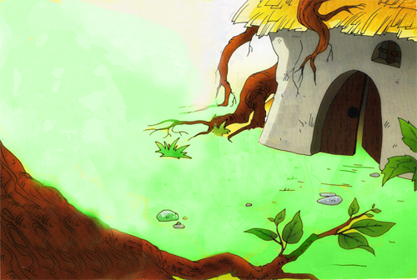

Slide 3
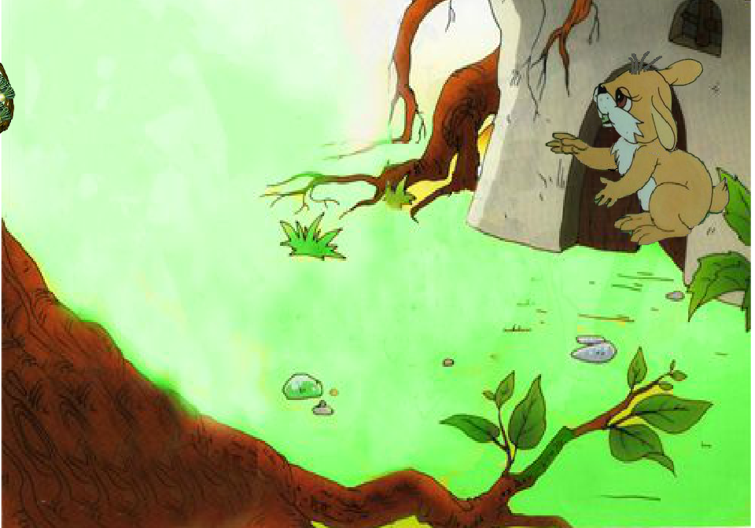

Slide 4
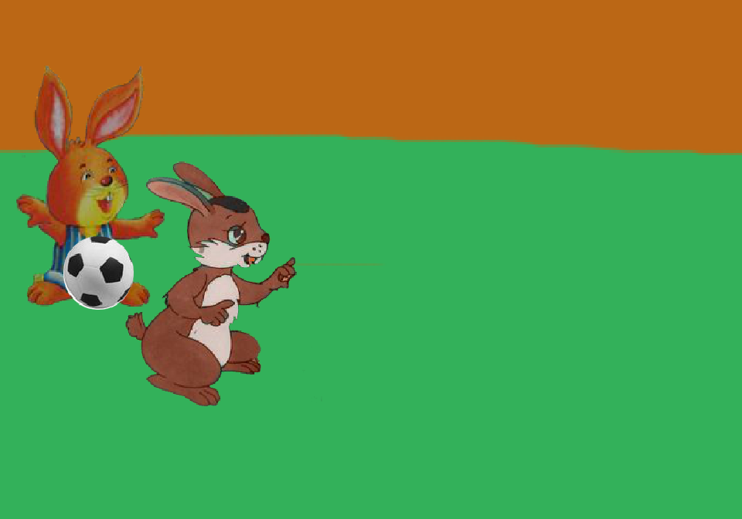

Slide 5
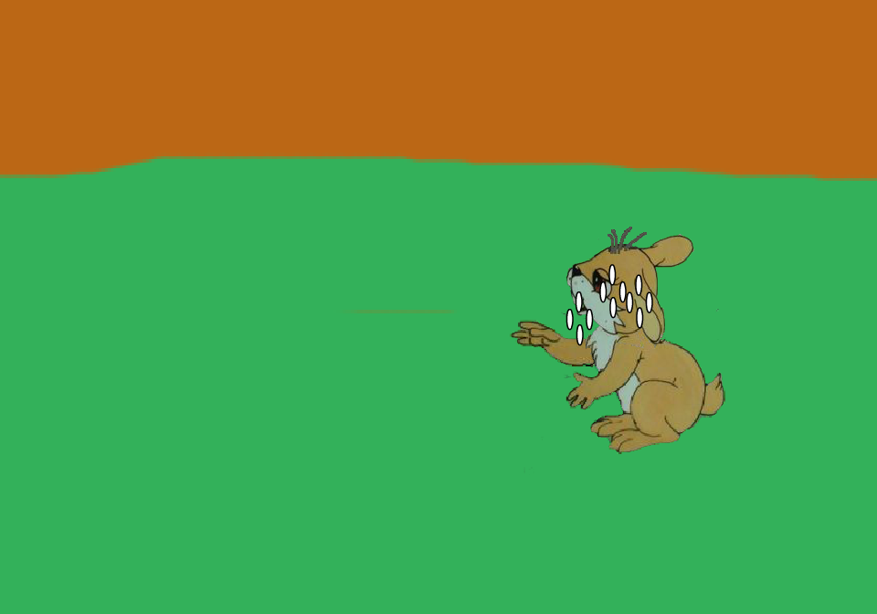

Slide 6
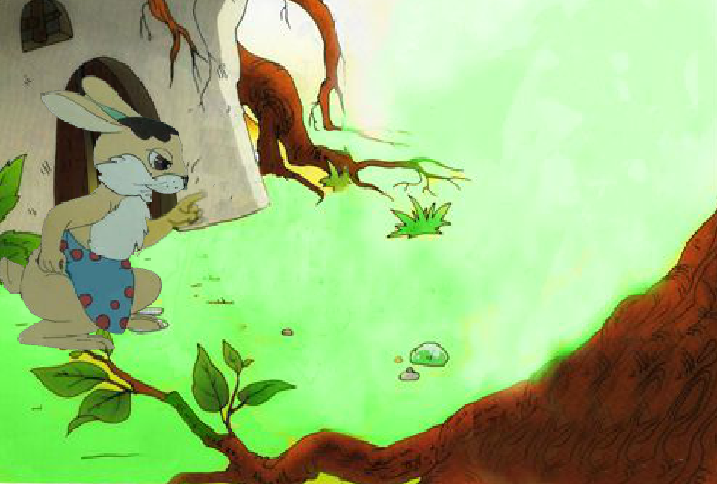

Slide 7


Slide 8
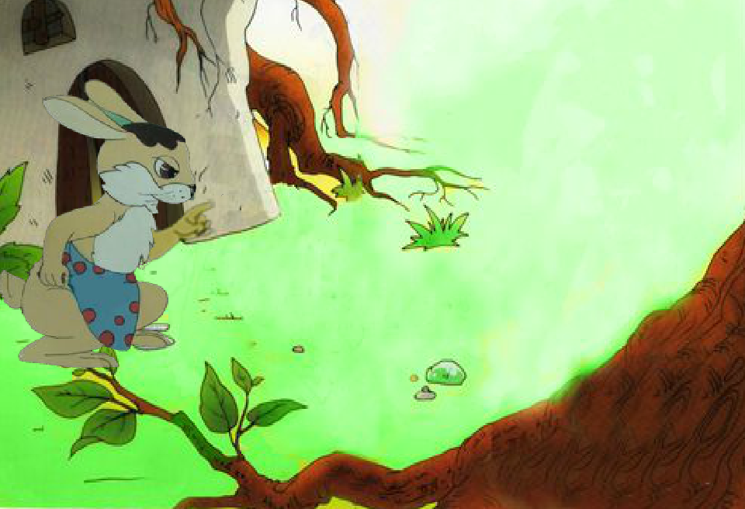

Slide 9
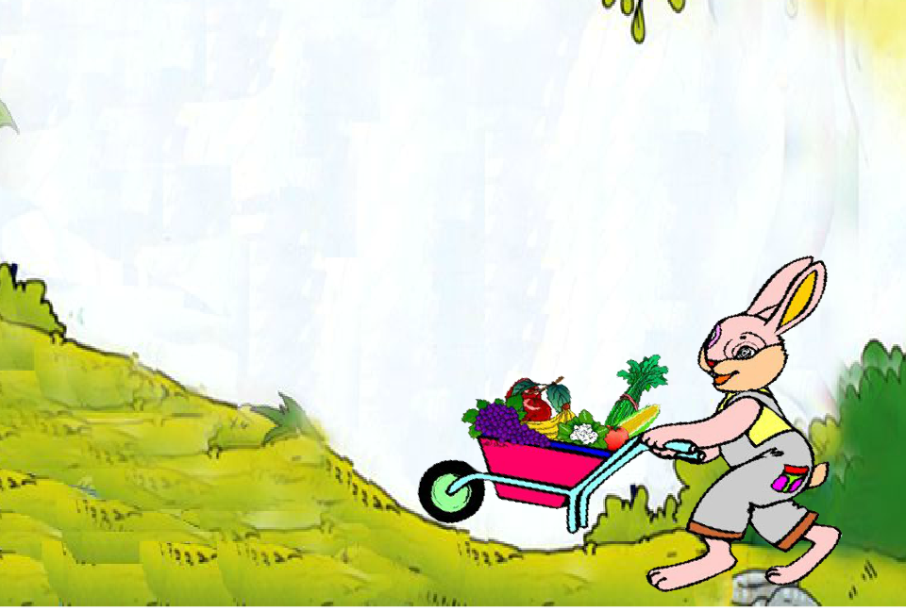

Slide 10
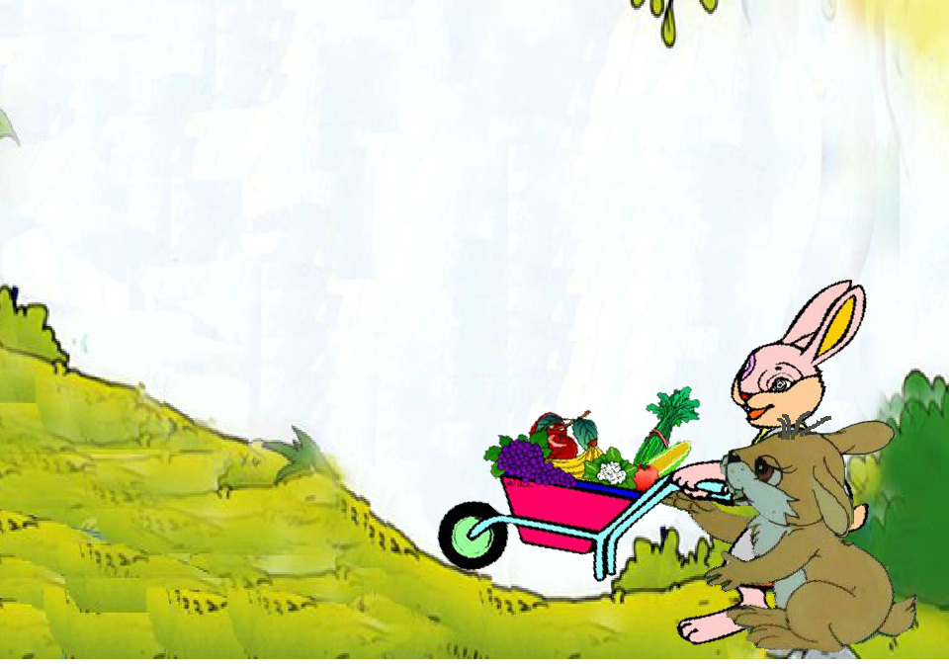

Slide 11
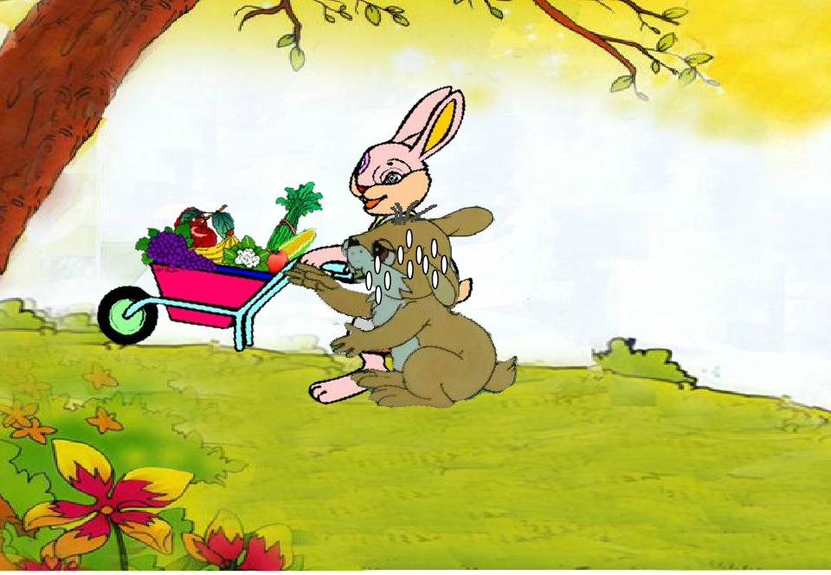

Slide 12


Slide 13



the end

